Slide 1
选择那上好的福分

Slide 2
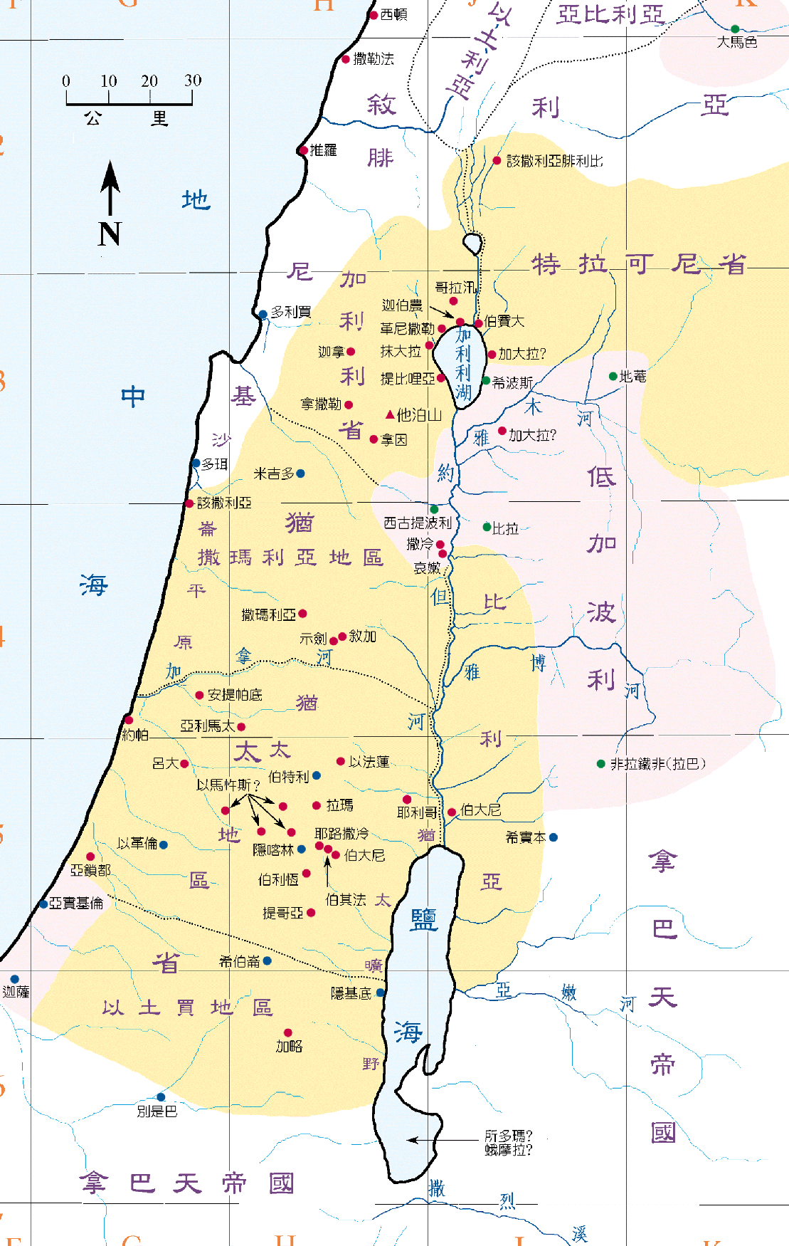

Slide 3
路加福音10
38 他们走路的时候，耶稣进了一个村庄。有一个女人，名叫马大，接他到自己家里。
39 她有一个妹子，名叫马利亚，在耶稣脚前坐着听他的道。
40 马大伺候的事多，心里忙乱，就进前来，说：“主啊，我的妹子留下我一个人伺候，你不在意吗？请吩咐她来帮助我。”
41 耶稣回答说：“马大！马大！你为许多的事思虑烦扰，
42 但是不可少的只有一件；马利亚已经选择那上好的福分，是不能夺去的。”

Slide 4
一、突破正常的错觉；
1、什么是正常的错觉？
第一感觉应该是马大受表扬才对！
服事多的人生命一定好；
圣经熟悉的人灵命一定成熟；
祷告灵修多的人灵命一定超越；

Slide 5
2、如何突破正常的错觉？
1）要知道神要得是人的生命，而不是人的服事；
2）要知道人外在的服事不一定完全等同于人的内在生命；
3）要知道真正的灵命是个人实际与神的生命距离；

Slide 6
二、选择上好的福分；
以赛亚书30:15
和合本：主耶和华以色列的圣者曾如此说：你们得救在乎归回安息；你们得力在乎平静安稳；你们竟自不肯。
新译本：因为主耶和华以色列的圣者这样说：「你们得救在于悔改和安息，你们得力在于平静和信靠。」但你们竟不愿意。

Slide 7
路加福音10
38 他们走路的时候，耶稣进了一个村庄。有一个女人，名叫马大，接他到自己家里。
39 她有一个妹子，名叫马利亚，在耶稣脚前坐着听他的道。
40 马大伺候的事多，心里忙乱，就进前来，说：“主啊，我的妹子留下我一个人伺候，你不在意吗？请吩咐她来帮助我。”
41 耶稣回答说：“马大！马大！你为许多的事思虑烦扰，
42 但是不可少的只有一件；马利亚已经选择那上好的福分，是不能夺去的。”

Slide 8
诗篇23
1 耶和华是我的牧者，我必不至缺乏。
2 他使我躺卧在青草地上，领我在可安歇的水边。
3 他使我的灵魂苏醒，为自己的名引导我走义路。
4 我虽然行过死荫的幽谷，也不怕遭害，因为你与我同在；你的杖，你的竿，都安慰我。
5 在我敌人面前，你为我摆设筵席；你用油膏了我的头，使我的福杯满溢。
6 我一生一世必有恩惠慈爱随着我；我且要住在耶和华的殿中，直到永远。

Slide 9
教会
小组
小组
家庭
个人
家庭
家庭
个人
个人
个人
个人
个人
家庭
个人
个人

Slide 10
马太福音6
6 你祷告的时候，要进你的内屋，关上门，告你在暗中的父；你父在暗中察看，必然报答你。
读经计划
一年
二年
三年
读经伙伴：
夫妻
灵里伙伴（同性）
团契

Slide 11
三、施行平衡的服事。
1、个人层面：
1）输入与输出的平衡；
2）家庭、社会与教会的平衡；
2、教会层面：
1）主日与团契的平衡；
2）墙内与墙外的平衡；

